Slide 1
Valence 11/17octobre 2022
Premier échange entre
la CRI de l’Université Permanente de Nantes
et la Nau Grande de Valencia

Slide 2
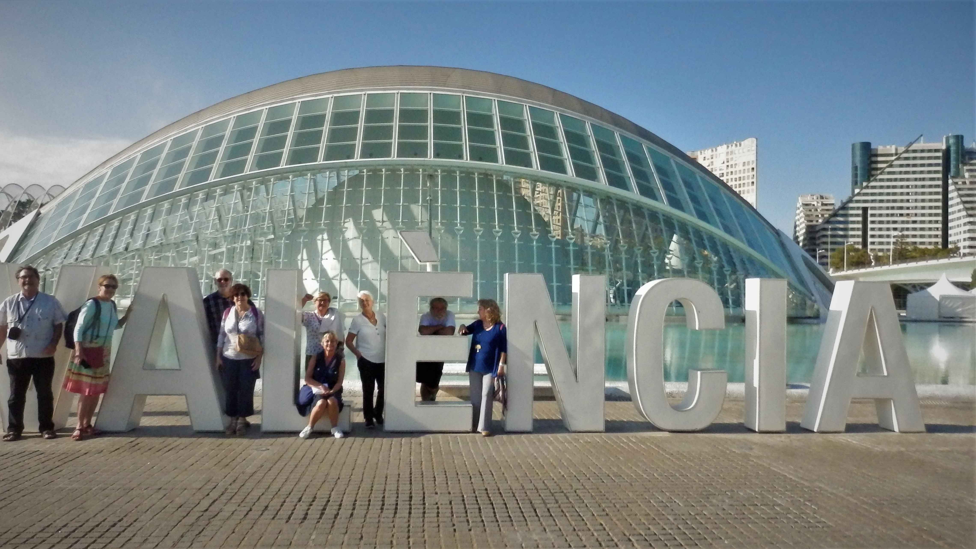
Des Nantais dans la ville

Slide 3
Et des arts…

Slide 4
Urbanismes… XV ème et XX ème siècle

Slide 5
Urbanismes : la ville XIX ème

Slide 6
Le secret de la Paella

Slide 7
Le plaisir de flâner dans les rues

Slide 8
Un défi à relever: Faire aussi bien en 2023 pour accueillir à Nantes les Valenciens.

